Slide 1
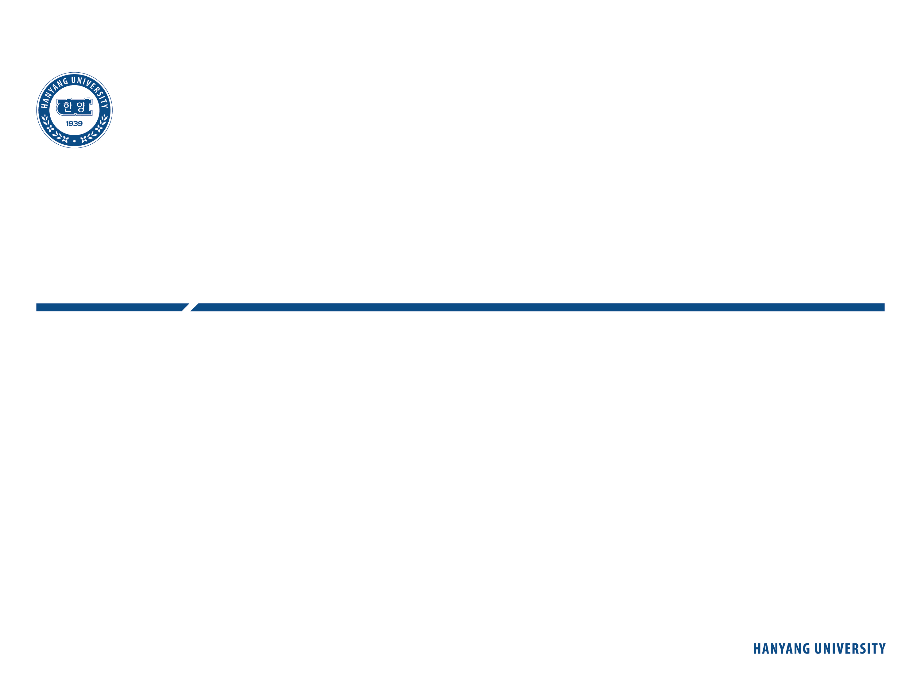

아날로그응용회로 Term Project
무선 네트워크 기술의 발전에 맞춘
아날로그 회로 성능 향상 방안 제안
고태식 김용현
Notes:
Class PA 팀의 김용현입니다. 저희는 ADS를 이용하여 전력증폭기를 제작하였습니다.

Slide 2

Contents
1. Goal, Background explanation
2. Role of each team member
3. Circuit Design
4. Layout Design
5. Conclusion, self-examination, further work
6. References
Notes:
제작 목표, 역할 분담, 회로 설계, 레이아웃 설계, 결과 순서로 발표를 진행하도록 하겠습니다.

Slide 3

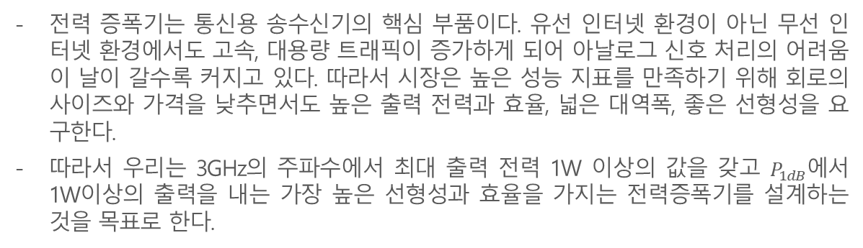
Goal
전력 증폭기는 통신용 송수신기의 핵심 부품이다. 유선 인터넷 환경이 아닌 무선 인터넷 환경에서도 고속, 대용량 트래픽이 증가하게 되어 아날로그 신호 처리의 어려움이 날이 갈수록 커지고 있다. 따라서 시장은 높은 성능 지표를 만족하기 위해 회로의 사이즈와 가격을 낮추면서도 높은 출력 전력과 효율, 넓은 대역폭, 좋은 선형성을 요구한다.
따라서 우리는 3GHz의 주파수에서 최대 출력 전력 1W 이상의 값을 갖고 $P_{1dB}$에서 1W이상의 출력을 내는 가장 높은 선형성과 효율을 가지는 전력증폭기를 설계하는 것을 목표로 한다.
Background explanation
Target frequency = 3GHz
Output power ≥ 30 dBm
Gain ≥ 10 dB
Efficiency : as possible as high
Linearity : expectation
PA stage : Single stage
Class : N/A
Design variable : Transistor size (T_area = 10, 1, 0.2)
Notes:
본 프로젝트에서 주어진 문제 해결 시나리오 입니다.
저희는 3GHz에서 30dBm 이상의 출력을 내는 전력증폭기를 설계하고자 하였습니다. gain값은 10 이상, 효율은 가능한 한 높게 하는 것으로 목표를 잡았습니다.

Slide 4
Role of each team member
• 고태식
- Transistor size 및 Q point 선정
- Load-pull simulation data 도출
- Input Matching Network 설계
- Main Schematic Design
• 김용현
- Transistor size 및 Q point 선정
- Output Matching Network 설계
- λ/4 Line 설계
- Main layout Design
Notes:
역할 분담의 경우 초반 트랜지스터 사이즈와 큐포인트 선정은 함께 진행하였으나 이후 역할을 다음과 같이 분담하여 효율적인 설계를 진행하였습니다.
고태식 팀원은 로드풀 시뮬레이션, input matching network설계와 전반적인 schematic design을,
김용현 팀원은 output matching network, quarter wave line 설계와 전반적인 lay out design을 맡았습니다.

Slide 5
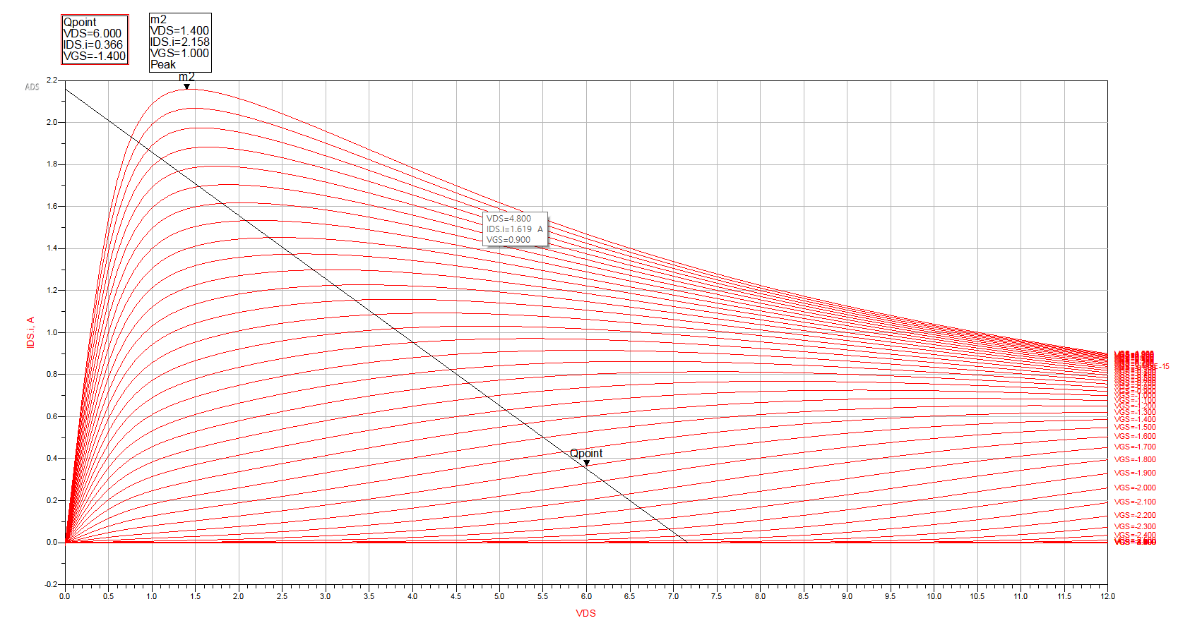
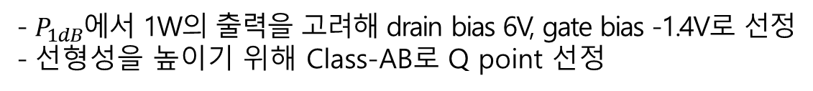
Circuit Design
• Size & Q point
- $P_{1dB}$에서 1W의 출력을 고려해 drain bias 6V, gate bias -1.4V로 선정
- 선형성을 높이기 위해 Class-AB로 Q point 선정
Notes:
dc-iv 커브를 확인하여 drain bias는 6V, gate bias는 -1.4V로 설정하고 선형성을 위해 class AB로 큐포인트를 선정하였습니다.

Slide 6
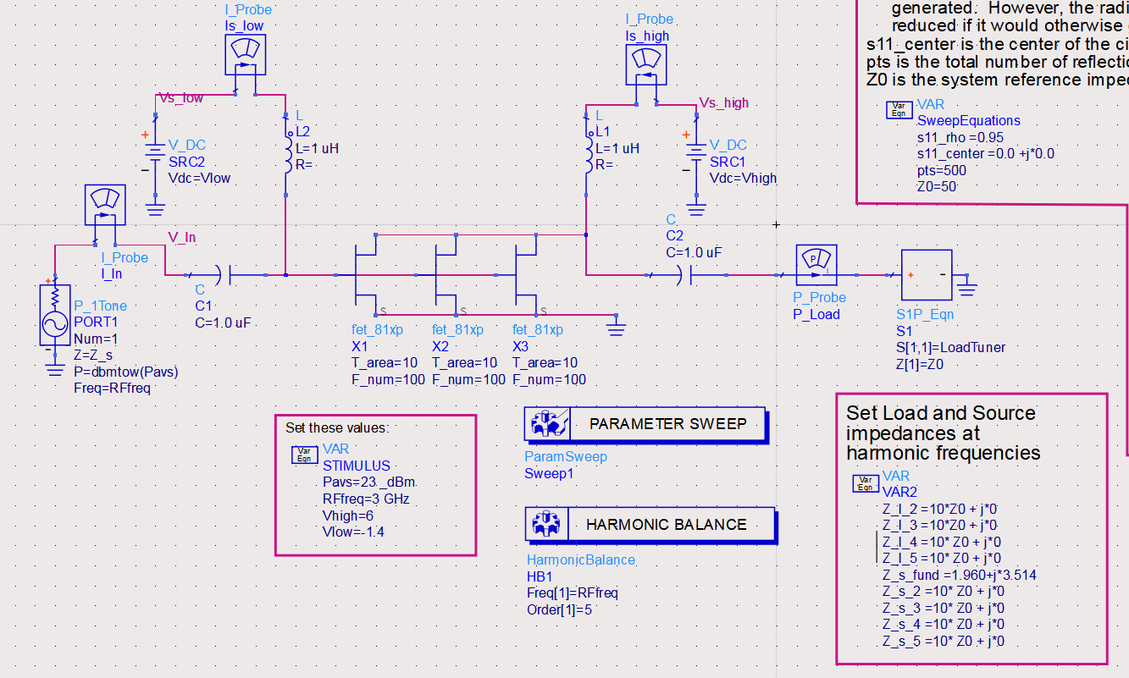
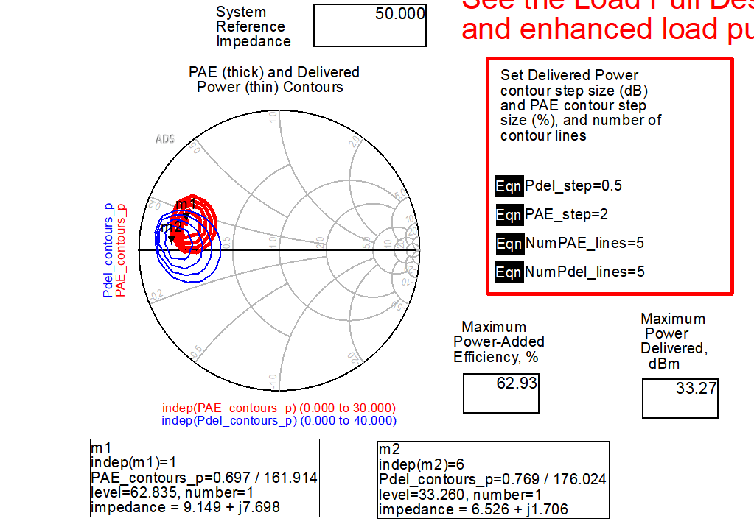
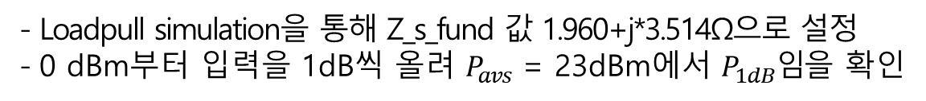
Circuit Design
• Load-pull Simulation
- Loadpull simulation을 통해 Z_s_fund 값 1.960+j*3.514Ω으로 설정
- 0 dBm부터 입력을 1dB씩 올려 $P_{avs}$ = 23dBm에서 $P_{1dB}임$을 확인
Notes:
로드풀 시뮬레이션을 통해 목표한 값을 얻을 수 있는 트렌지스터 사이즈를 찾고자 하였습니다.
시뮬레이션 결과, 사이즈가 30일때 출력이 30dbm 이상이 나오는 것을 확인할 수 있었습니다.
또한, 로드풀을 통해 output impedance와 input impedance 목표값을 찾을 수 있었습니다.

Slide 7
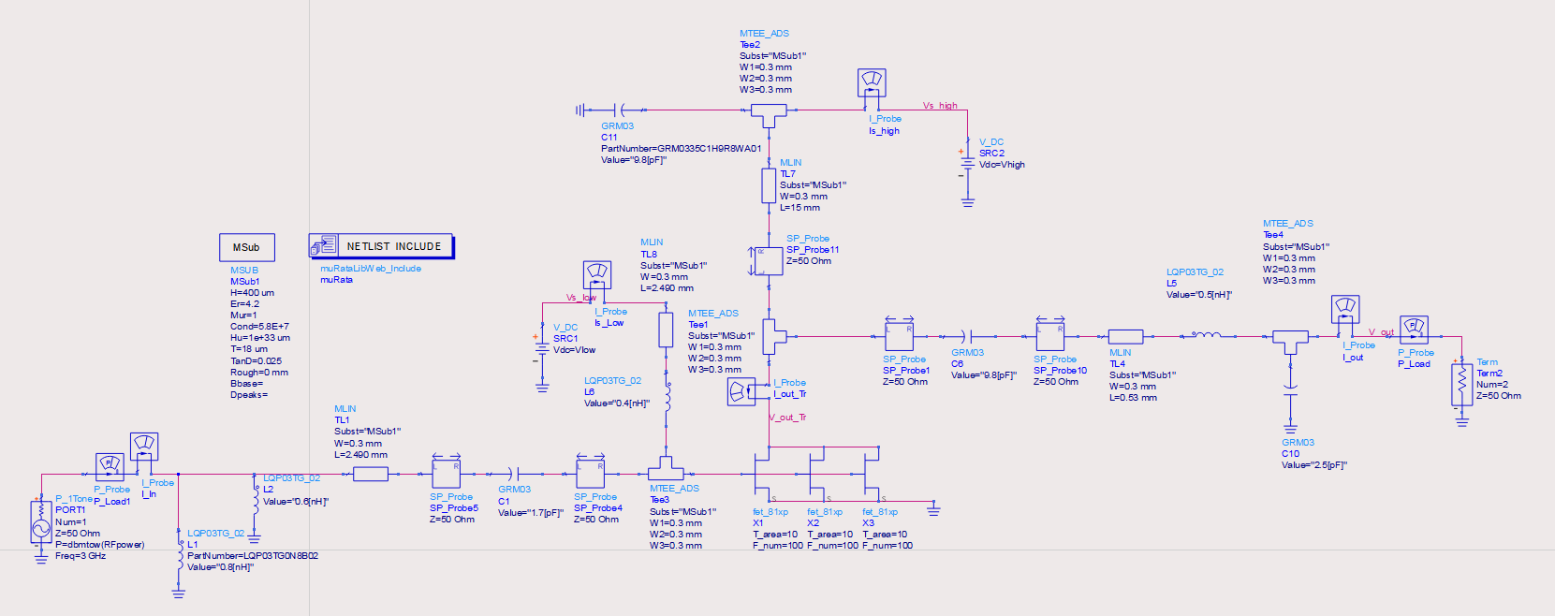
Circuit Design
• Schematic
Bypass Cap
λ/4 Line
OMN
IMN
DC Block
- Murata component로 구성된 circuit 설계
- IMN, OMN, Quarter Wave Line 및 Bypass Cap, DC Block 사용
Notes:
정해진 트랜지스터 사이즈, input impedance 매칭과 output impedance 매칭에 맞추어 회로를 설계하였습니다.
input 매칭과 output 매칭은 무라타 소자로 구성하였으며, 스미스 차트를 활용하여 진행하였습니다.
quarter wave 라인의 경우 second 하모닉인 6GHzd 신호의 파장의 4분의 1인 길이를 책정하였으며 6GHz 신호가 bias에 영향을 주지 않게 하기 위해 bypass cap을 배치하였습니다.
DC block 및 dc feed 또한 무라타 소자로 교체하여 회로를 구성했습니다.

Slide 8
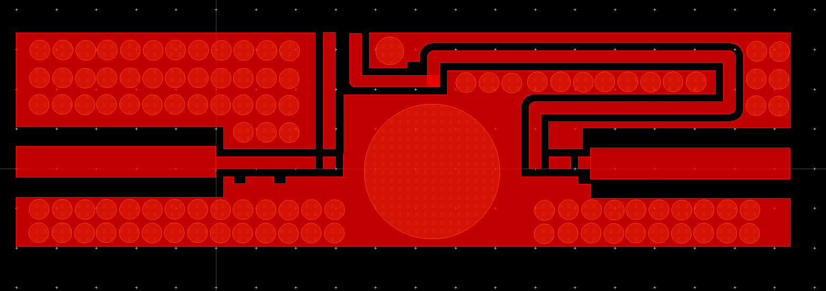
Layout Design
• Layout
Bias
5.38mm
Input
Output
19.42mm
- λ/4 Line 및 IMN, OMN이 포함된 layout
홈을 파두어 Shunt C & L, Series C & L을 표현,
Notes:
이후 schematic을 layout으로 제작하였습니다. 트랜지스터 공간을 중심으로 input, output 포트와 임피던스 매칭 네트워크가 양옆으로 구성되어 있으며 quarter wave line은 간섭을 피하고자 간격을 가지도록 설계하였으며 남는 공간을 최소화 하도록 구성하였습니다.
소자가 들어갈 위치에는 홈을 파서 구분할 수 있도록 제작하였습니다.
완성된 layout의 사이즈는 가로 19.42mm, 세로 5.38mm이었습니다.

Slide 9
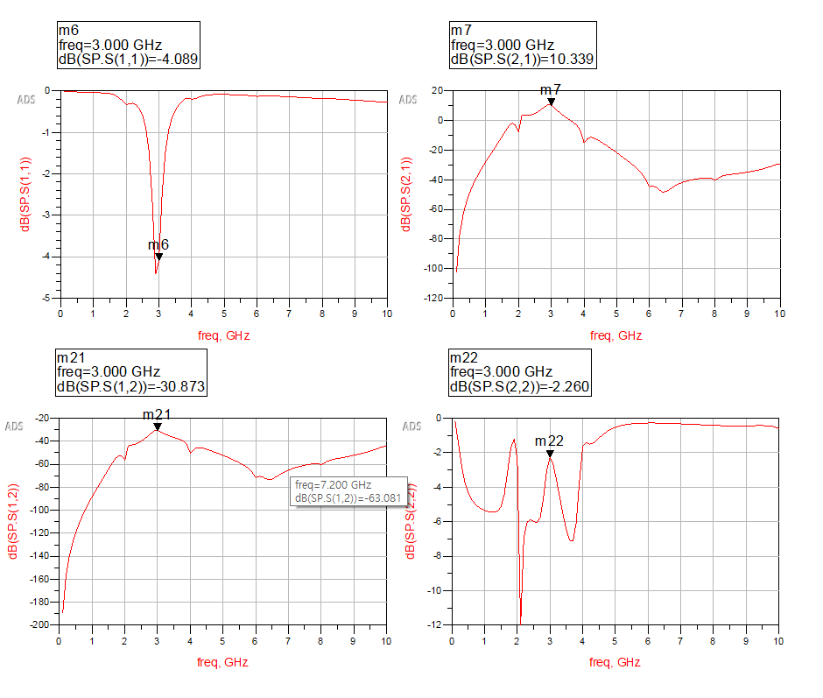
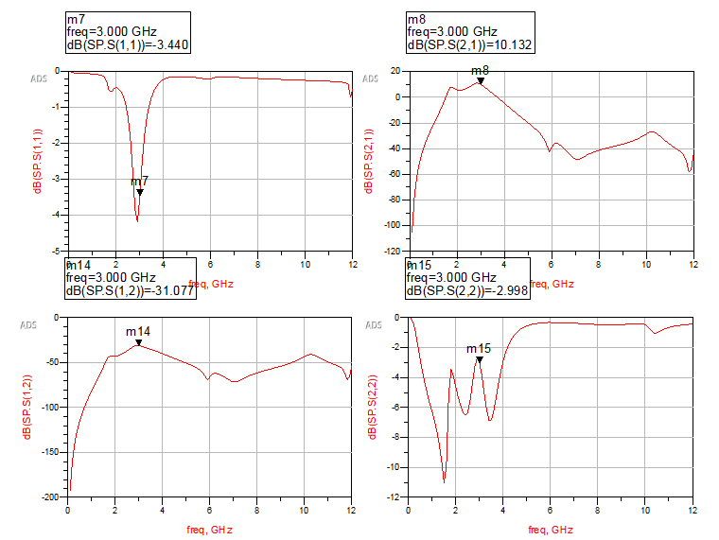
Conclusion
• S11, S12, S21, S22 (dB plot)
• Frequency : 0.1 ~ 11 GHz
Schematic
EM
Notes:
다음은 schematic과 em의 결과를 비교한 모습입니다.
3GHz에서 input impedance 매칭, isolation, gian이 잘 구성되었음을 확인할 수 있었습니다.
그러나 power match을 통해 구성한 output impedance matching에서는 좋을 값을 얻기 어려웠습니다.

Slide 10
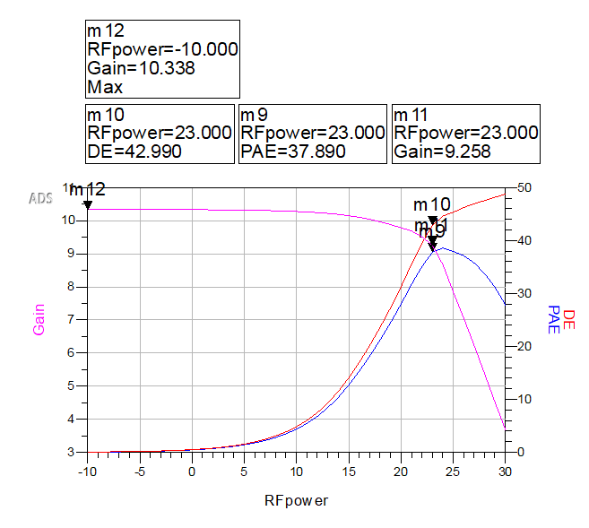
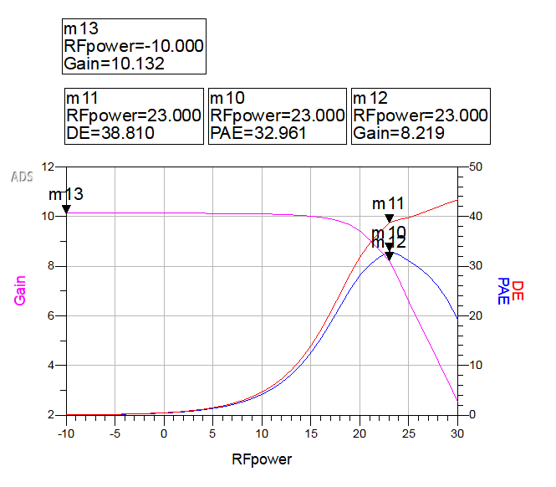
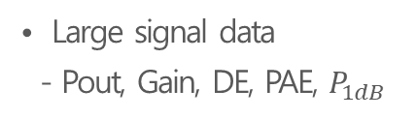
Conclusion
• Large signal data
- Pout, Gain, DE, PAE, $P_{1dB}$
Schematic
EM
Notes:
schematic과 layout의 Gain, DE, PAE를 표시한 그래프입니다. schematic의 P1dB에서의 DE = 42.990%,
PAE = 37.890%, Gain = 9.258dB, Max Gain = 10.338dB이며 23dBm이 P1dB임을 알 수 있습니다.
PAE의 경우 Gain이 감소함에 따라 같이 감소함을 볼 수 있습니다.

Slide 11
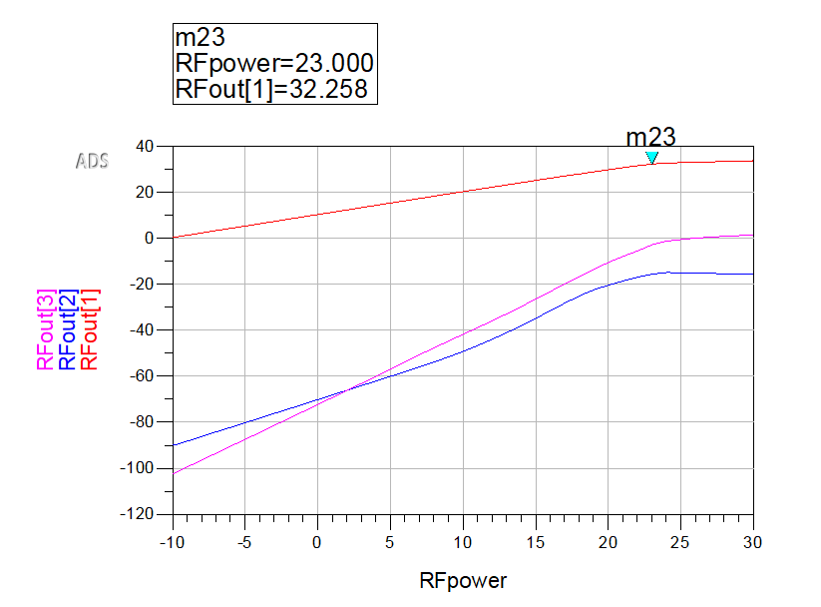
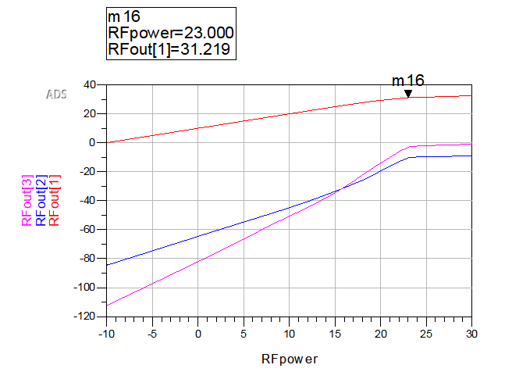
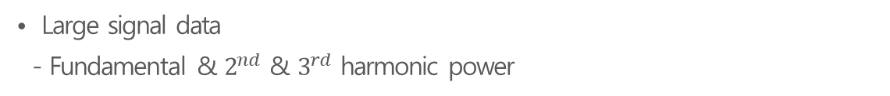
Conclusion
• Large signal data
- Fundamental & $2^{nd}$ & $3^{rd}$ harmonic power
Schematic
EM
Notes:
P1dB인 23dBm에서의 Harmonic에 따른 Output power 그래프입니다.
Fundamental power는 목표치인 30dBm을 넘긴 모습이 확인되며,
2nd, 3rd harmonic에서는 0dbm이하로 나오는것으로 Linearity가 우수함을 알 수 있습니다.

Slide 12
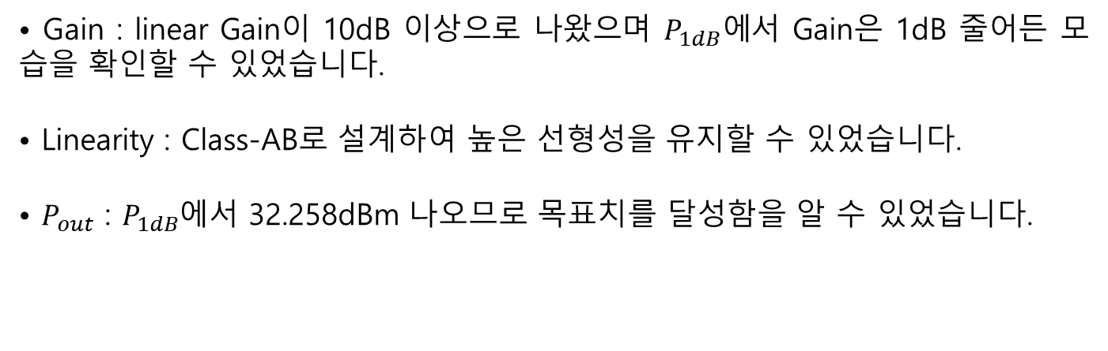
Self examination
• Gain : linear Gain이 10dB 이상으로 나왔으며 $P_{1dB}에$서 Gain은 1dB 줄어든 모습을 확인할 수 있었습니다.
• Linearity : Class-AB로 설계하여 높은 선형성을 유지할 수 있었습니다.
• $P_{out}$ : $P_{1dB}$에서 32.258dBm 나오므로 목표치를 달성함을 알 수 있었습니다.
Further work
• Harmonic Tank를 설계해서 harmonic 성분을 더 줄였다면 더 높은 PAE 값을 가진 전력 증폭기 설계할 수 있었을 것 같습니다.
• Class AB 중간에 Q-point를 선정하였지만, class B에 더 가까운 Q-point를 선정했으면 더 효율이 좋은 전력 증폭기 설계할 수 있었을 것입니다.
• 시간이 부족하여 다양한 quarter wave line을 시도하지 못한 것이 아쉽습니다.
Notes:
본 프로젝트를 통해 gain이 10db 이상이면서 높은 선형성을 가진 전력증폭기를 설계하였습니다.
해당 프로젝트를 진행하면서 시간의 부족으로 아쉬웠던 부분은 다음과 같습니다.
하모닉 탱크를 추가하여 효율을 높이지 못한 점, class B에 더 가까운 class AB를 설계하지 못한 점,
다양한 quarter wave line을 시도하지 못한 점 등이 있습니다.

Slide 13

References
[1] http://www.rfdh.com/
[2] RF Power Amplifiers for Wireless Communications 2nd, Steve C. Cripps
[3] http://www.ktword.co.kr/test/view/view.php?m_temp1=5142
Notes:
감사합니다.

